Slide 1
Таможенный союз – Россия, Белоруссия, Казахстан
Выполнил студент группы 1063:
Шакиров А.Р.

Slide 2
Цели данной работы:
Рассмотреть понятие таможенного союза и примеры из мирового опыта;
Рассмотреть историю Таможенного союза России, Беларуси и Казахстана;
Рассмотреть положительные стороны Таможенного союза, а также его договорно – правовую базу.

Slide 3
Общее понятие Таможенного Союза
Таможенный союз представляет собой межгосударственное образование, предполагающее объединение территорий государств-участников, в пределах которых ликвидируются таможенные границы и таможенные барьеры, не применяются таможенные пошлины и административные ограничения во взаимной торговле, что обеспечивает свободное движение товаров, услуг, капитала и рабочей силы, унификацию внутреннего законодательства стран-участниц и создание наднационального правового регулирования, способствует стабильности и росту национальных экономик.

Slide 4
Понятие Таможенного Союза
Таможенный союз в рамках Евразийского экономического сообщества — форма торгово-экономической интеграции Белоруссии, Казахстана и России, предусматривающая единую таможенную территорию, в пределах которой во взаимной торговле товарами не применяются таможенные пошлины и ограничения экономического характера, за исключением специальных защитных, антидемпинговых и компенсационных мер. При этом страны-участники таможенного союза применяют единый таможенный тариф и другие единые меры регулирования торговли товарами с третьими странами.

Slide 5
Основными задачами государств в таможенном союзе являются:
создание единой таможенной территории в границах объединившихся стран;
введение режима, не допускающего тарифных и нетарифных ограничений во взаимной торговле, за исключением случаев, оговоренных специальными нормативными актами;
полная отмена таможенного контроля на внутренних границах стран-участниц;
использование однотипных механизмов регулирования экономики и торговли, базирующихся на универсальных рыночных принципах хозяйствования и гармонизированном экономическом законодательстве;
функционирование единых органов управления таможенного союза.

Slide 6
Пример мирового опыта
Самое известное экономическое и политическое региональное объединение – Европейский союз – в основе своей также имеет таможенный союз, формирование которого началось с 1 января 1958 г. и завершилось к 1993 году, заняв более 30 лет.

Slide 7
История создания
24 сентября 1993 год – разработан договор о создании экономического союза;
1995 год - Соглашение о Таможенном союзе между РФ и Республикой Беларусь, к которому позже присоединились Казахстан и Киргизия.
16 августа 2006 год – решение о создании союза и подготовка договорно-правовой базы;
6 октября 2007 год - главы трех стран впервые реализовали идею таможенного союза на территории СНГ.
1 июля 2011 года - отменен таможенный контроль на внутренних границах стран Таможенного союза.

Slide 8
Положительные стороны Таможенного Союза
снижение расходов на создание, переработку, перемещение, транспортировку товаров в пределах территории таможенного союза;
уменьшение временных и финансовых затрат, связанных с административными ограничениями и барьерами;
сокращение количества таможенных процедур, которые необходимо проходить для ввоза товаров из третьих стран;
открытие новых рынков сбыта;
упрощение таможенного законодательства в силу его унификации.

Slide 9
Структура единого таможенного законодательства Таможенного союза России, Беларуси и Казахстана
ТК ТС;
международные соглашения государств–участников таможенного союза, регулирующие таможенные правоотношения;
решения Комиссии Таможенного союза;
национальное таможенное законодательство стран-участниц.

Slide 10
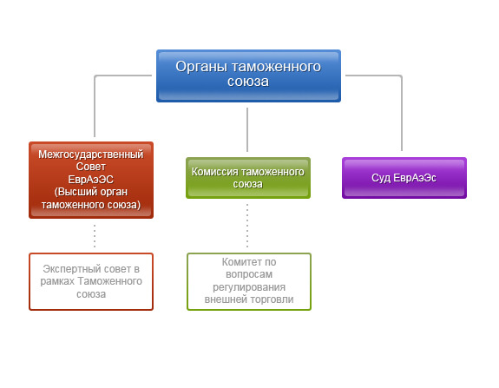

Slide 11
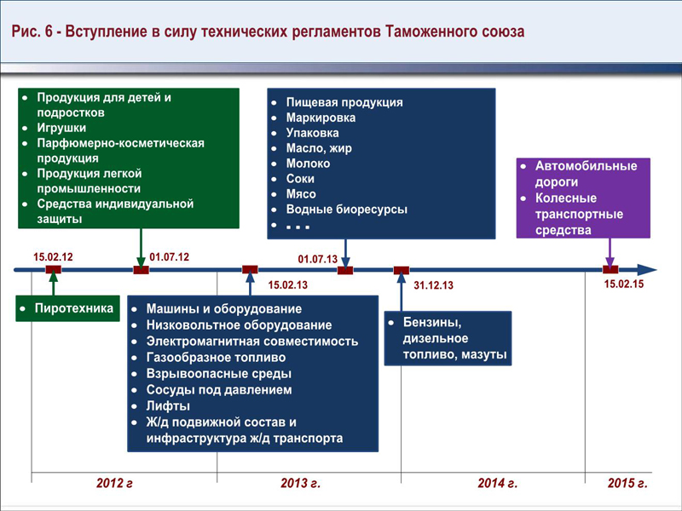

Slide 12
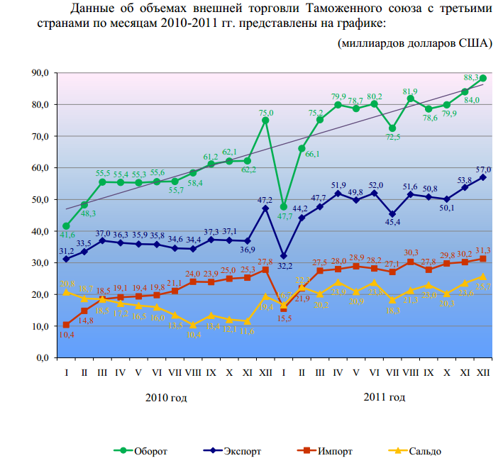

Slide 13
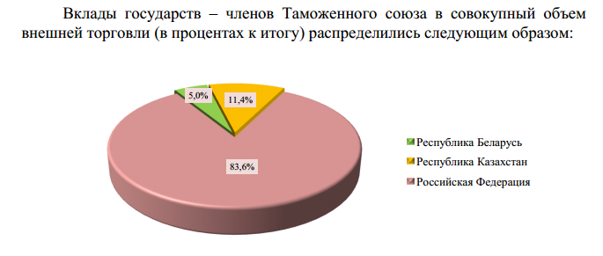

Slide 14
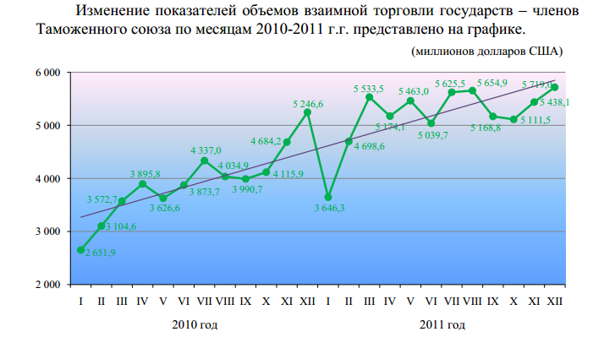

Slide 15
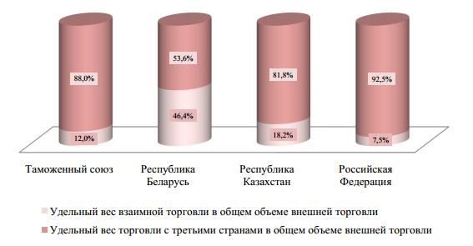

Slide 16
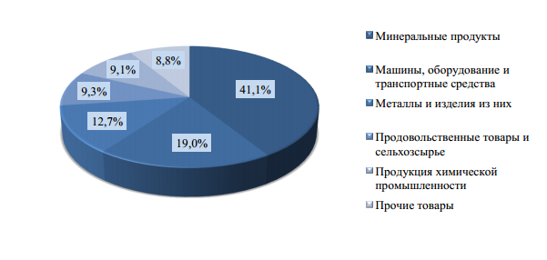

Slide 17
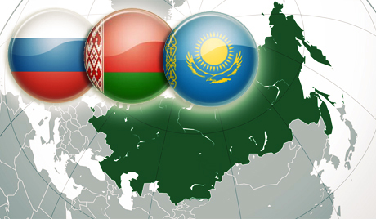
Спасибо за внимание!

